Slide 1
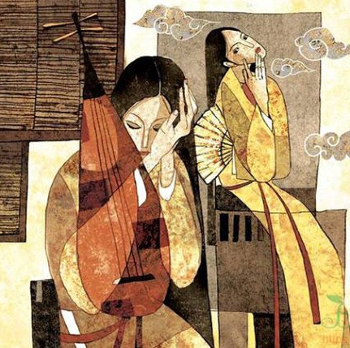
Tiếng vọng của thời gian
- Em biết gì về vị thế của người phụ nữ Việt Nam trong thời phong kiến?
Notes:
Cách 1

Slide 2
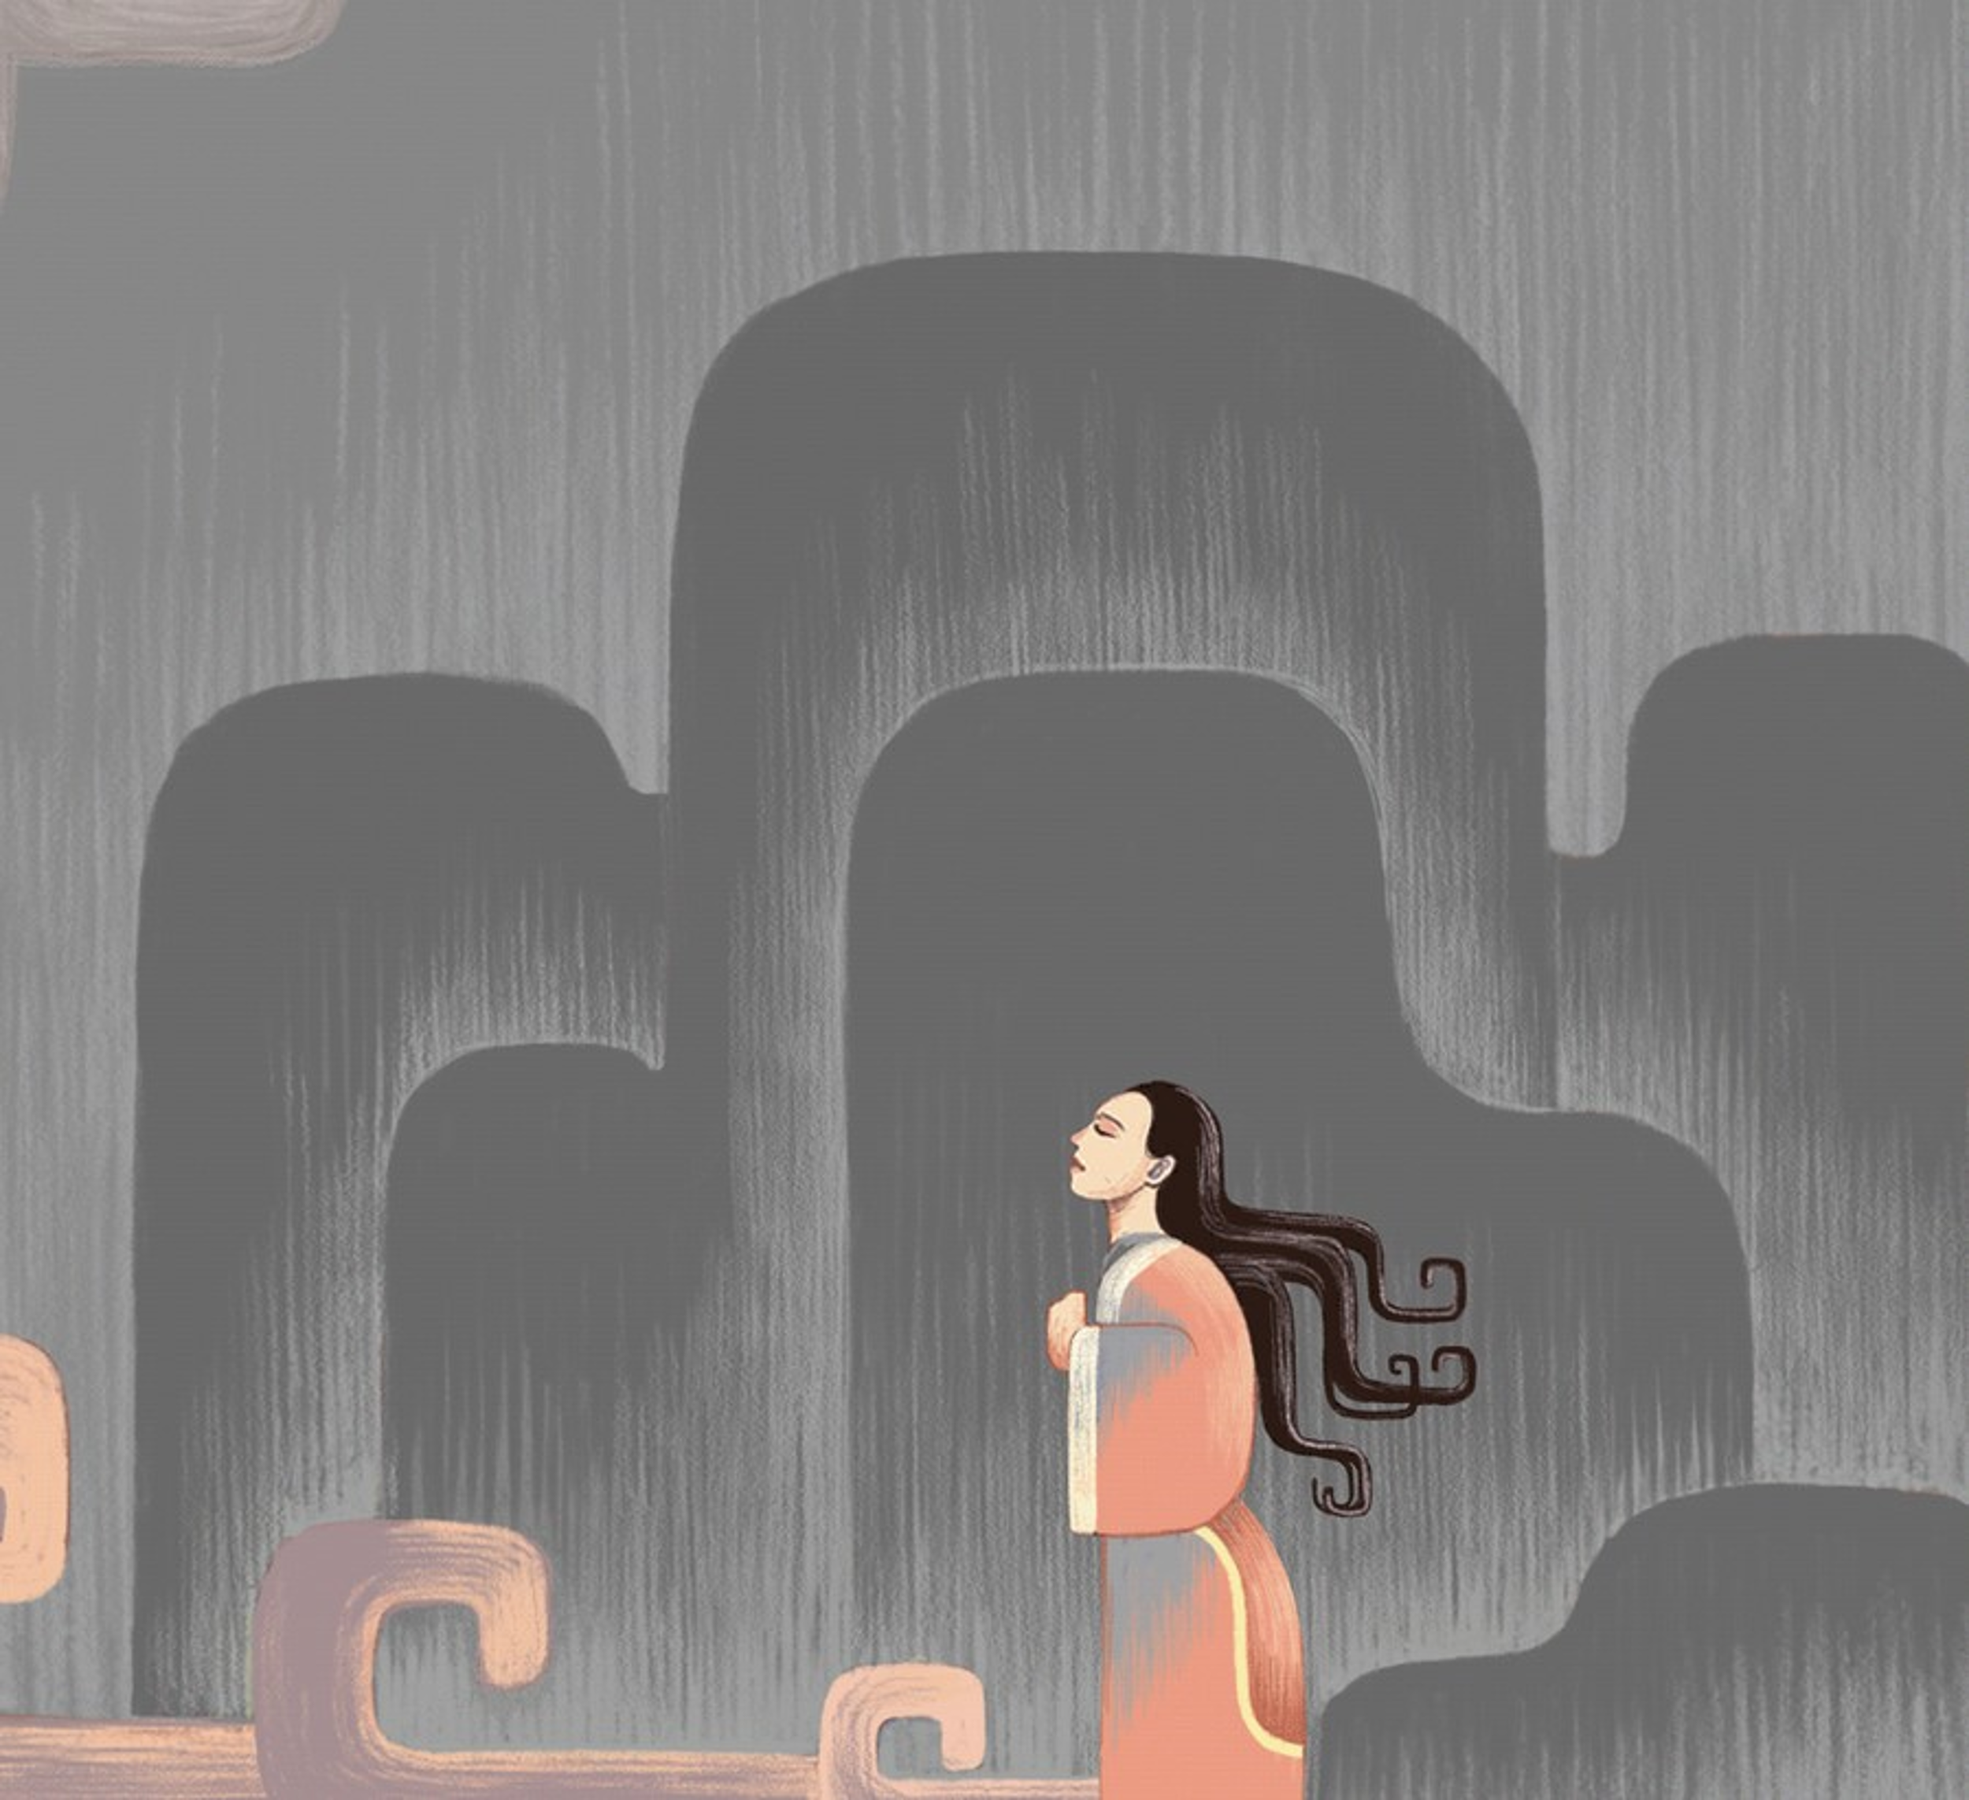


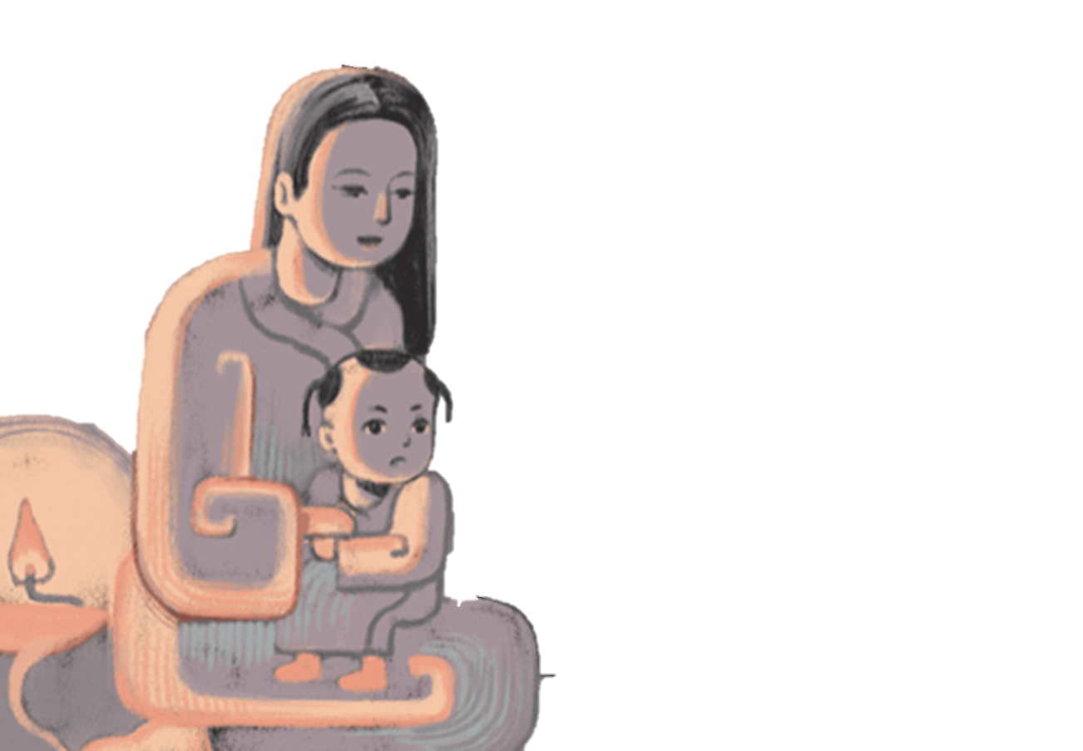
Bài 1: Thế giới kì ảo
Tiết 1 – 2 – 3:
Chuyện người con gái Nam Xương
(Nam Xương nữ tử truyện)
Nguyễn Dữ

Slide 3


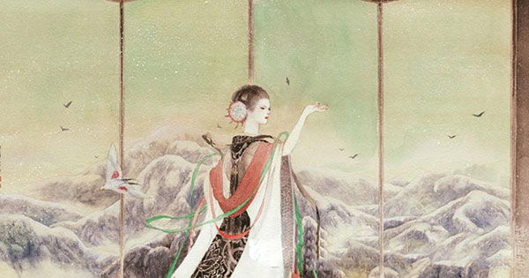
A. Tìm hiểu Tri thức Ngữ văn
Truyện truyền kì

Slide 4
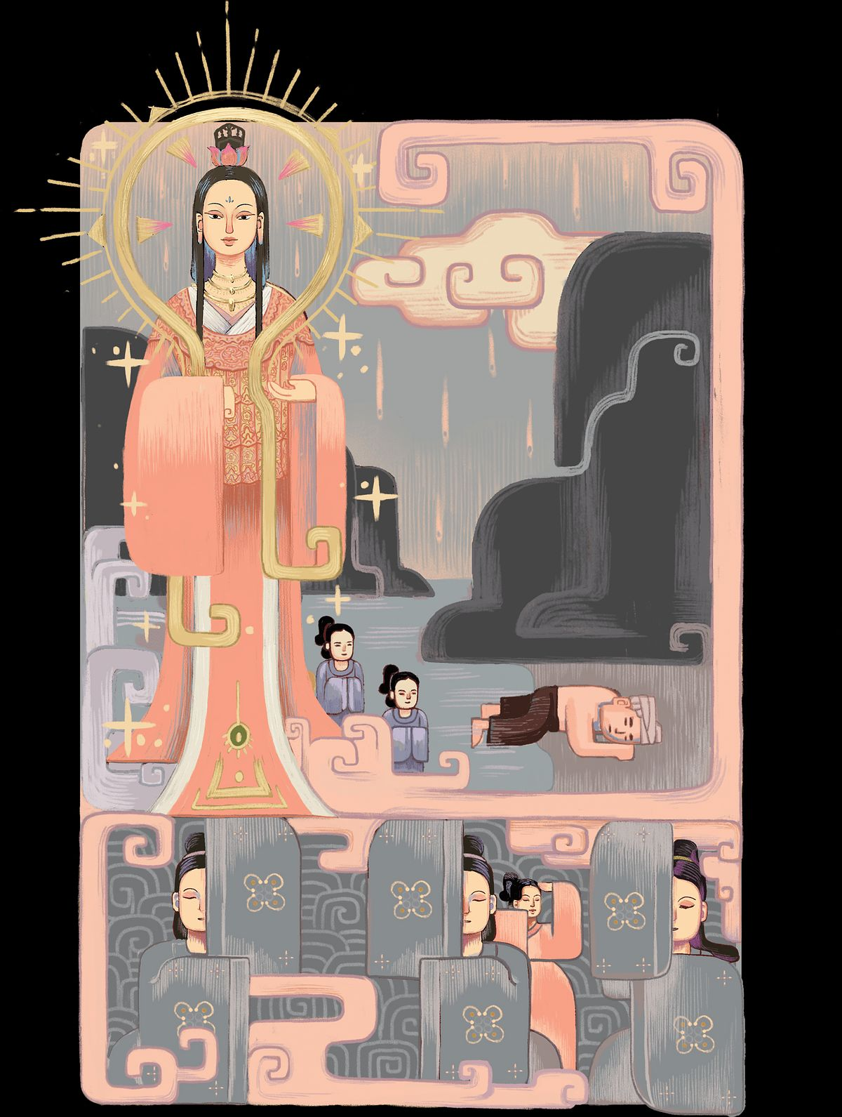
A. Tìm hiểu tri thức ngữ văn

Slide 5
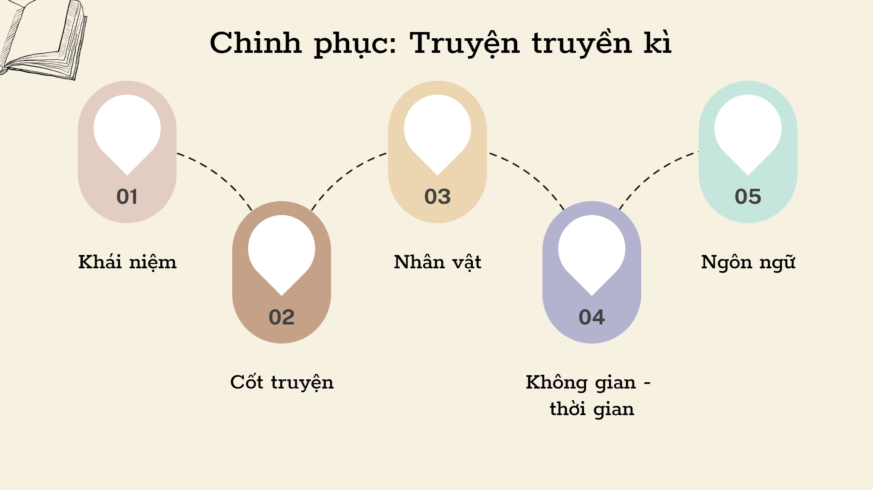

Slide 6
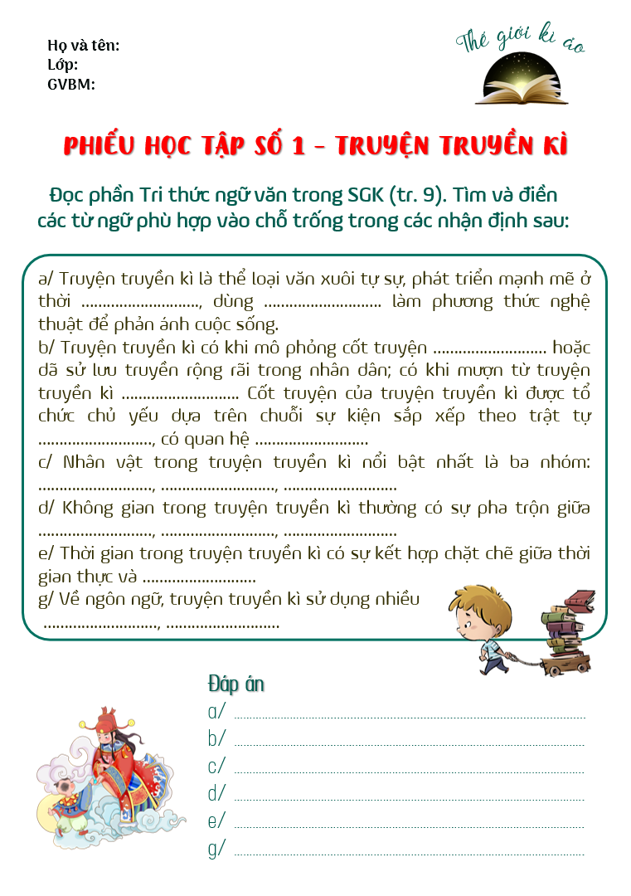
Làm việc nhóm
Hoàn thiện Phiếu học tập số 1
Chia sẻ Phiếu với cả lớp
Notes:
a/ trung đại, yếu tố kì ảo
b/ dân gian, Trung Quốc, tuyến tính, nhân quả
c/ thần tiên, người trần, yêu quái
d/ cõi trần, cõi tiên, cõi âm
e/ thời gian kì ảo
g/ điển tích, điển cố
Giáo án của Hạnh Nguyễn (0975152531) https://www.facebook.com/HankNguyenn

Slide 7
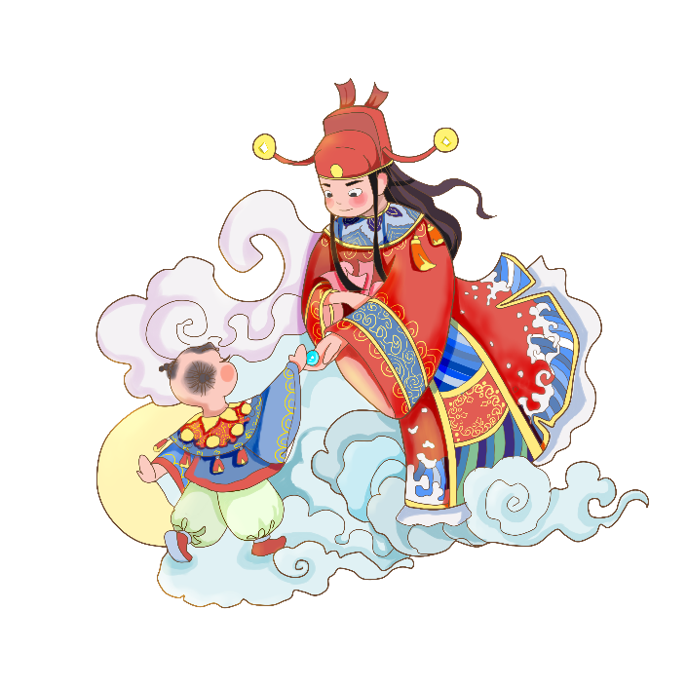
a/ Truyện truyền kì là thể loại văn xuôi tự sự, phát triển mạnh mẽ ở thời ………………………., dùng ………………………. làm phương thức nghệ thuật để phản ánh cuộc sống.
trung đại
yếu tố kì ảo
b/ Truyện truyền kì có khi mô phỏng cốt truyện ……………………… hoặc dã sử lưu truyền rộng rãi trong nhân dân; có khi mượn từ truyện truyền kì ………………………. Cốt truyện của truyện truyền kì được tổ chức chủ yếu dựa trên chuỗi sự kiện sắp xếp theo trật tự ………………………, có quan hệ ………………………
dân gian
Trung Quốc
tuyến tính
nhân quả

Slide 8

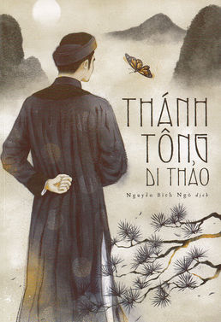
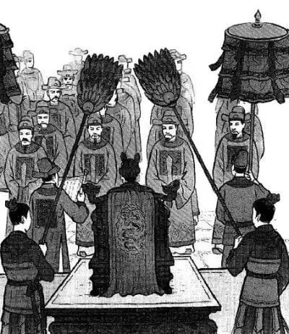

Ví dụ: Cốt truyện “Tinh chuột” trong “Thánh Tông di thảo”
Giới thiệu về nhân vật chính – một anh học trò được cha mẹ cưới cho người vợ xinh đẹp
Chuỗi sự kiện được trình bày theo trật tự trước sau để nói về việc chuột hóa thành tinh làm hại người
Phiên tòa xét xử, trừng trị kẻ gian phu – vốn dĩ là yêu tinh chuột nhưng biến giả thành anh học trò để tư thông với vợ của người học trò khi anh ta đi học xa nhà
→ Trật tự tuyến tính

Slide 9
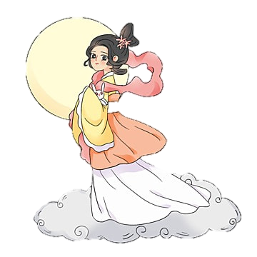
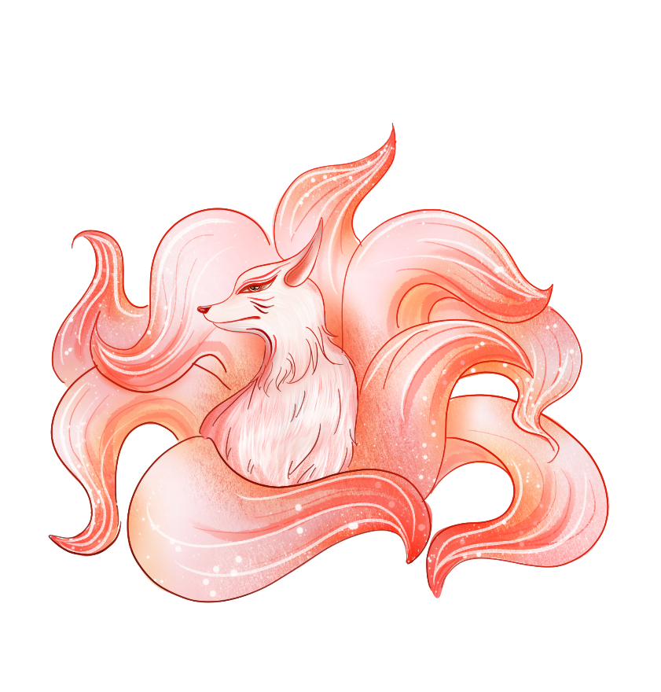
c/ Nhân vật trong truyện truyền kì nổi bật nhất là ba nhóm: ………………………, ………………………, ………………………
d/ Không gian trong truyện truyền kì thường có sự pha trộn giữa ………………………, ………………………, ………………………
:
thần tiên
người trần
yêu quái
cõi trần
cõi tiên
cõi âm
e/ Thời gian trong truyện truyền kì có sự kết hợp chặt chẽ giữa thời gian thực và …..……………………..
g/ Về ngôn ngữ, truyện truyền kì sử dụng nhiều ………………………, ………………………
thời gian kì ảo
điển tích
điển cố
Notes:
– Thế giới nhân vật trong truyện truyền kì có ba nhóm chính: thần tiên, người trần và yêu quái. Các nhân vật thường có những nét kì lạ, có thể ở nguồn gốc ra đời, ở ngoại hình, số phận hay năng lực siêu nhiên,… Chẳng hạn, trong Liêu trai chí dị của Bồ Tùng Linh, người đọc bắt gặp nhiều nhân vật kì ảo như: tiên, ma, quỷ, các loại tinh do con vật hay cây cối hoá thành,…
– Không gian và thời gian trong truyện truyền kì cũng có những nét đặc trưng. Đó vừa là không gian, thời gian thực tế vừa có nhiều yếu tố lạ kì, thậm chí hoang đường, có sự pha trộn, liên thông các loại không gian khác nhau – cõi trần, cõi tiên, cõi âm. Thời gian trong truyện truyền kì cũng có sự hoà phối giữa thời gian thực và thời gian kì ảo. Thời gian thực với các điểm mốc, các niên đại xác định góp phần tạo nên tính hiện thực của truyện truyền kì. Thời gian kì ảo làm nên nét đặc thù của một “cõi” hoàn toàn khác với trần thế, ở đó, thời gian ngưng đọng, mọi thứ tồn tại vĩnh viễn, không thay đổi.
– Ngôn ngữ trong truyện truyền kì chứa đựng nhiều điển tích, điển cố. Chẳng hạn trong Chuyện người con gái Nam xương, Nguyễn Dữ sử dụng một số điển tích, điển cố như: ngọc Mị Nương; cỏ Ngu mĩ; mùa dưa chín quá kì; núi Vọng Phu, Tào Nga, Tinh Vệ; ngựa Hồ gầm gió bắc, chim Việt đậu cành nam; mất búa đổ ngờ; ý dĩ đầy xe, Quang Võ đổ ngờ lão tướng; Tào Tháo đến phụ ân nhân;…
Ngoài ý vừa phân tích, GV cũng cần biết thêm: truyện truyền kì thường có sự đan xen giữa lời kể và thơ. Các nhân vật trong truyện hay mượn thơ để bày tỏ nỗi lòng mình và thù tạc với nhau, chẳng hạn một số bài thơ của Từ Thức (truyện Từ Thức lấy vợ tiên). Một đặc điểm cũng dễ nhận thấy của ngôn ngữ truyện truyền kì là có màu sắc giáo huấn, đặc biệt ở những lời bình cuối truyện. Nguyễn Dữ đã kết thúc Chuyện chức phán sự đền Tản Viên với những lời bình sâu sắc: “Than ôi! Người ta vẫn nói: “Cứng quá thì gãy”. Kẻ sĩ chỉ lo không cứng cỏi được, còn gãy hay không là việc trời.”. Thông qua những lời bình này, tác giả đã khẳng định niềm tin vào công lí, ở hiền gặp lành, ác giả ác báo, chính nghĩa nhất định thắng gian tà. Bên cạnh đó, lời bình cũng đã thể hiện lòng cảm phục và thái độ ngợi ca với kẻ sĩ của nhà văn.
Giáo án của Hạnh Nguyễn (0975152531): https://www.facebook.com/HankNguyenn

Slide 10



1. Khái niệm truyện truyền kì
Truyện truyền kì là thể loại văn xuôi tự sự, phát triển mạnh mẽ ở thời trung đại, dùng yếu tố kì ảo làm phương thức nghệ thuật để phản ánh cuộc sống.

Slide 11
2. Các yếu tố trong truyện truyền kì
Cốt truyện : Truyện truyền kì có khi mô phỏng cốt truyện dân gian hoặc dã sử lưu truyền rộng rãi trong nhân dân; có khi mượn từ truyện truyền kì Trung Quốc. Cốt truyện của truyện truyền kì được tổ chức chủ yếu dựa trên chuỗi sự kiện sắp xếp theo trật tự tuyến tính có quan hệ nhân quả.
Nhân vật: nổi bật nhất là ba nhóm: thần tiên, người trần, yêu quái.
Không gian : thường có sự pha trộn giữa cõi trần,cõi tiên, cõi âm.
Thời gian : kết hợp chặt chẽ giữa thời gian thực và thời gian kì ảo.
Về ngôn ngữ : truyện truyền kì sử dụng nhiều điển tích, điển cố.

Slide 12
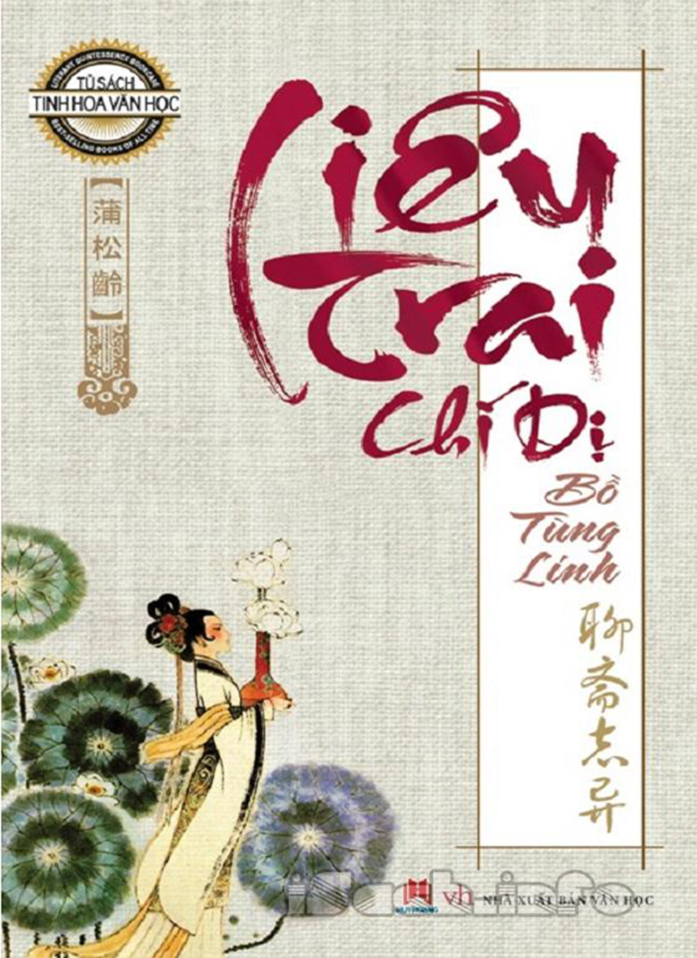
Nhân vật trong “Liêu trai chí dị” của Bồ Tùng Linh
- Tiên
- Ma
- Quỷ
- Các loại tinh do con vật hay cây cối hóa thành.
Notes:
Trong “Liêu trai chí dị” của Bồ Tùng Linh có thể thấy ba loại nhân vật sau đây xuất hiện nhiều hơn cả: Học trò (Diệp sinh, Thi Thành hoàng, Con ngươi biết nói, Bức tường vẽ, Chồn gả con, Kiều Na, Thanh Phượng, Phán quan họ Lục, Tư văn lang, Cổ Phụng Trĩ, Hoàng Cửu Lang…); đạo sĩ,nhà sư (Trồng lê, Đạo sĩ núi Lao, Ông tiên họ Thành, Bộ da vẽ, Hoa sen mùa lạnh, Trần Vân Thê, Thái Vi Ông, Yêu thuật, Kể tiếp chuyện kê vàng, Sư cụ chùa Trường Thanh, Đạo sĩ…); những cô gái đẹp, phần lớn do chồn, ma hoá thành: (Chồn gả con, Kiều Na, Thanh Phượng, Anh Ninh, Nhiếp Tiểu Thiến, Cô tư họ Hồ, Liên Hương, Cô Xảo, Hồng Ngọc, Cô Tư họ Lâm, Chức Thành, Trúc Thanh, Cô Tiêm, Bạch Thu Luyện, Chồn khôi hài, Liên Toả, Vợ lẽ là chồn…).

Slide 13

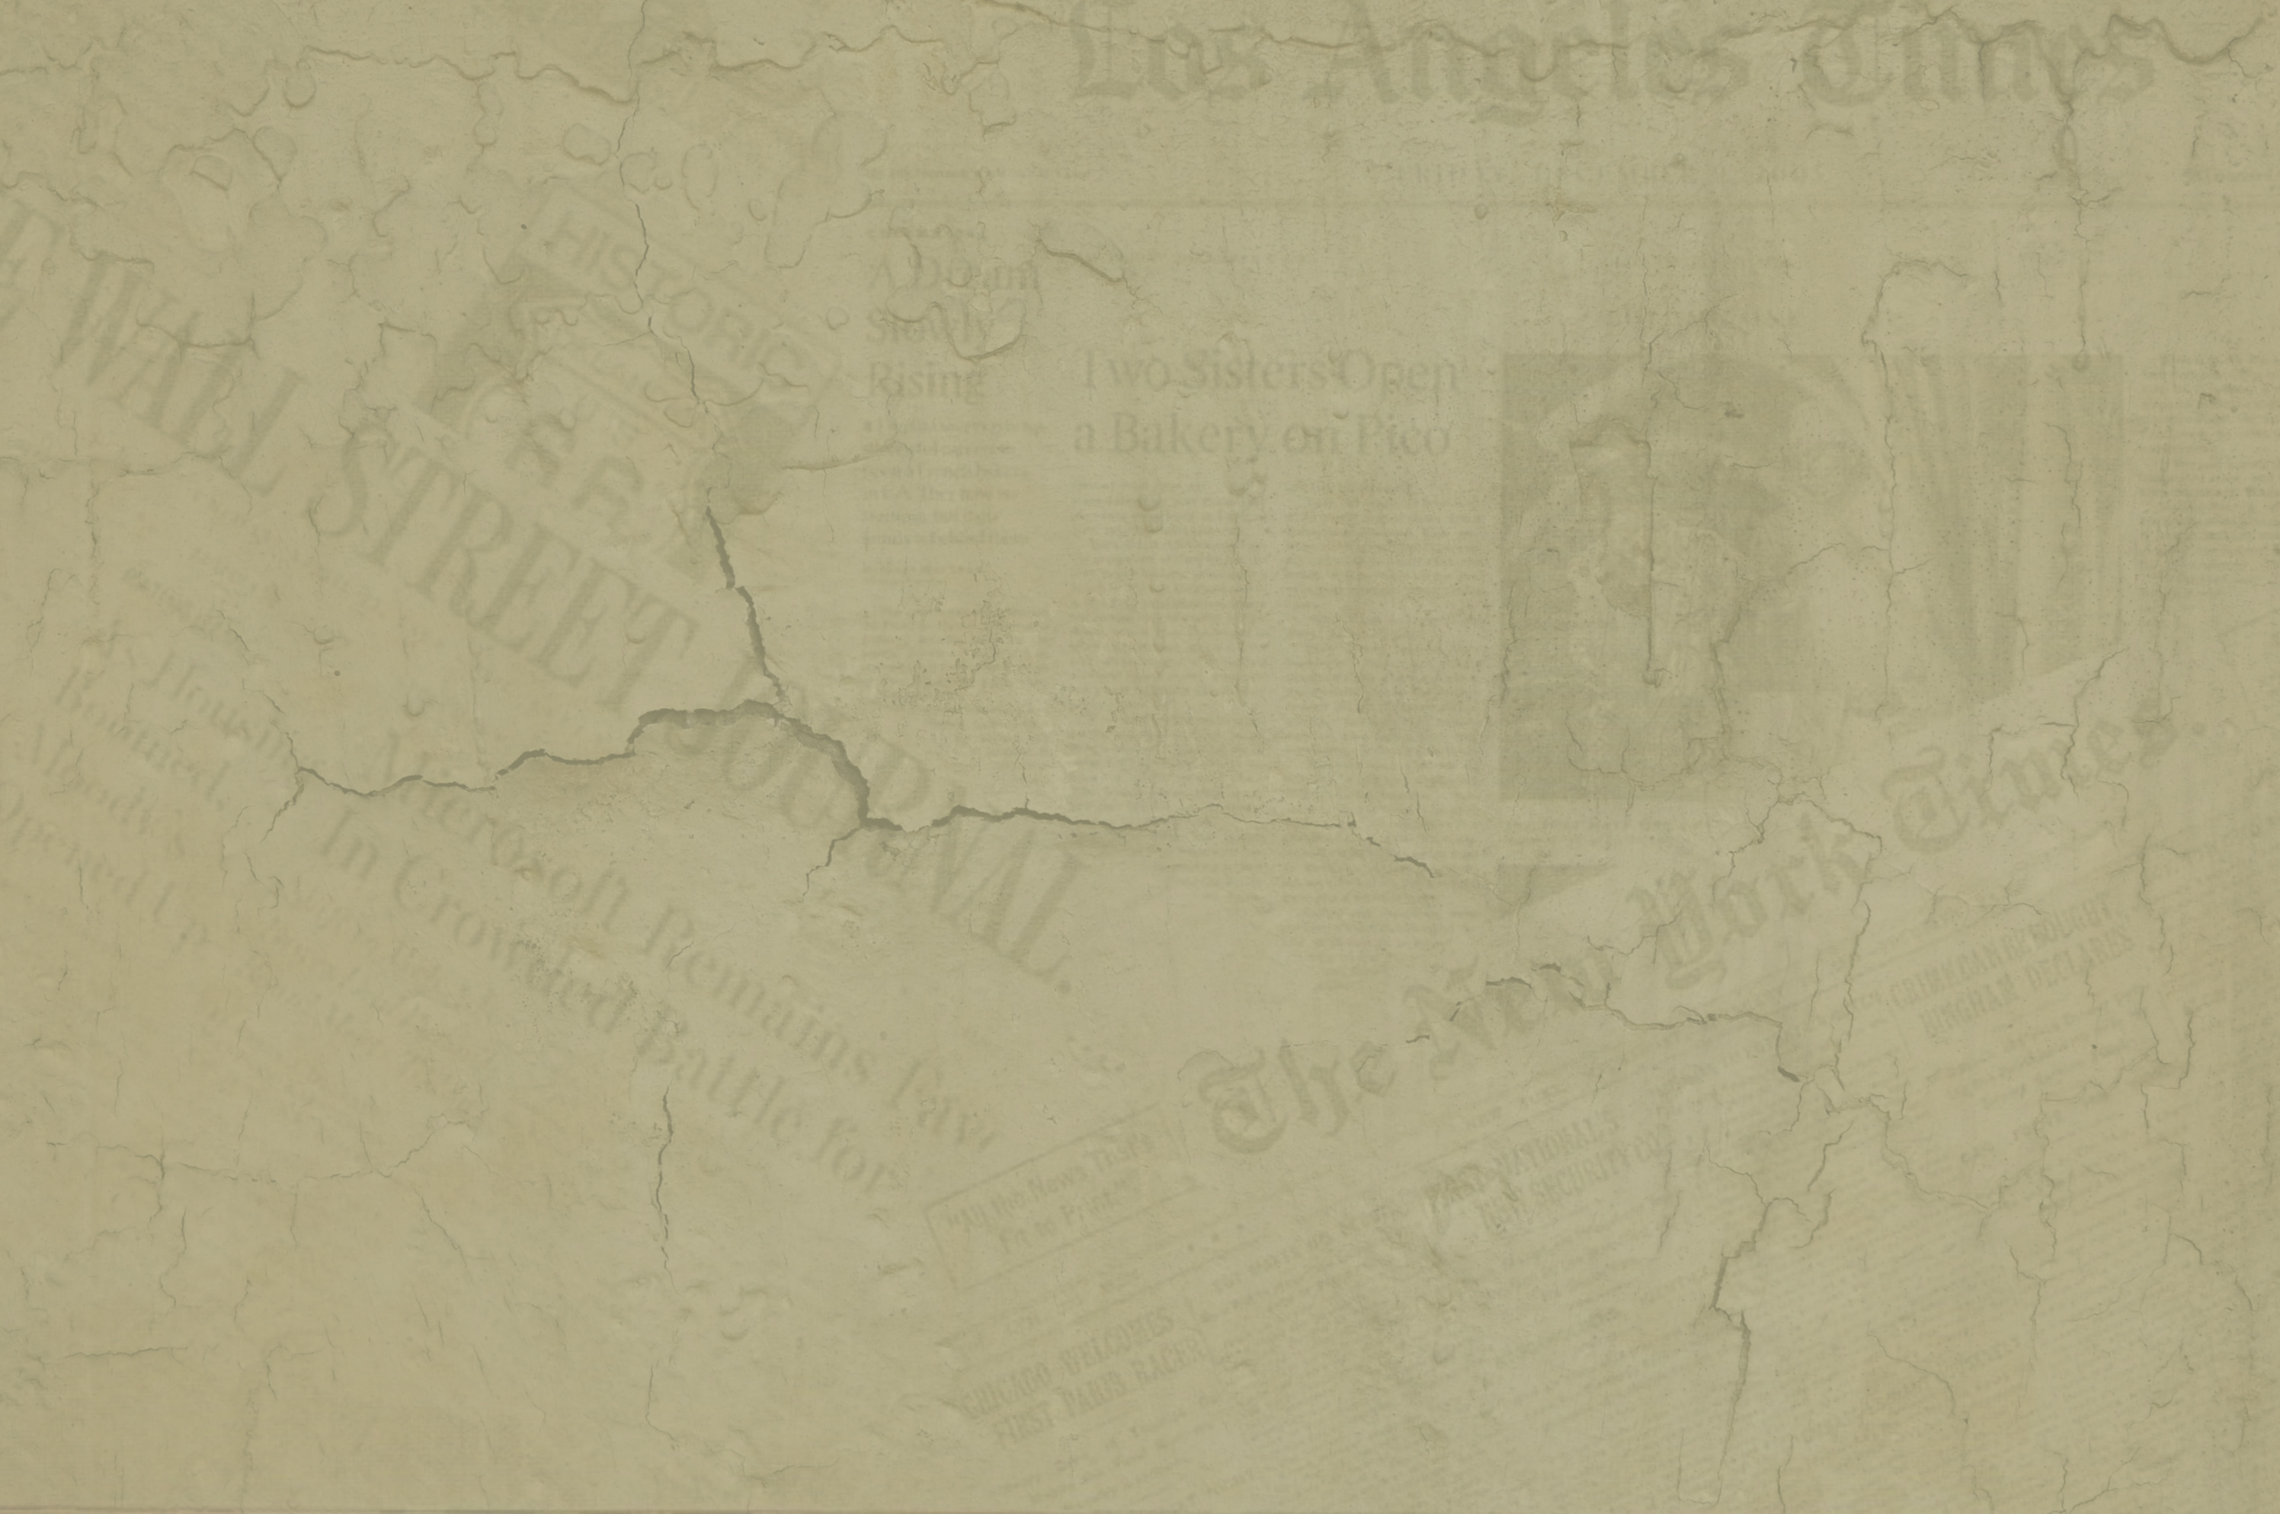
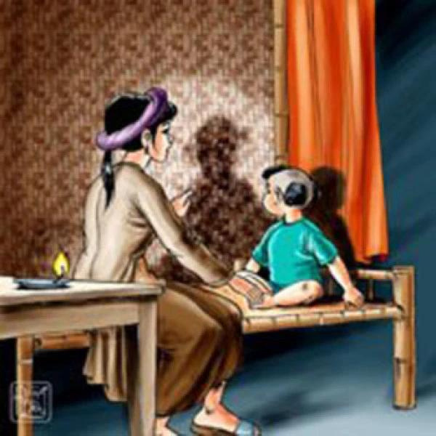
B. ĐỌC HIỂU VĂN BẢN: “CHUYỆN NGƯỜI CON GÁI NAM XƯƠNG”

Slide 14
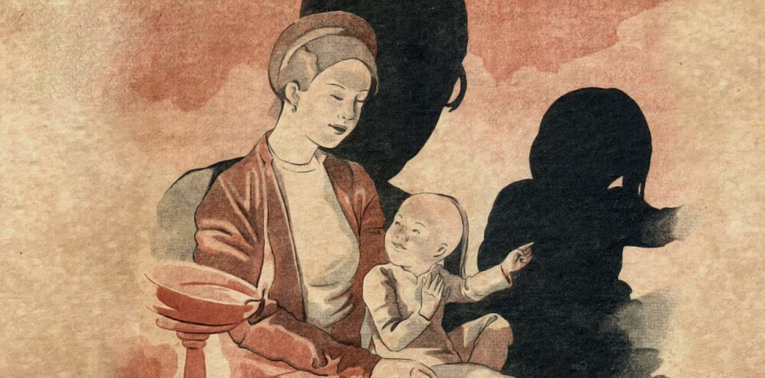
I.
Đọc, hiểu khái quát văn bản

Slide 15

Đọc, chú thích
a. Đọc văn bản
Đọc phân vai to, rõ ràng, đúng giọng điệu
Chú ý các từ khó dưới chân trang
Kết hợp các chiến lược đọc Theo dõi, Dự đoán, Đối chiếu, Suy luận
Notes:
Văn bản có nhiều từ ngữ, cách nói có màu sắc cổ xưa, tuy Giàu hình ảnh, nhịp điệu, có sức biểu cảm nhưng khá xa lạ với bạn đọc ngày nay nên khó hiểu, các em cần đọc kết hợp với xem chú thích
Giáo án của Hạnh Nguyễn (0975152531): https://www.facebook.com/HankNguyenn

Slide 16

1. Đọc – chú thích
b. Chú thích
Chuẩn bị ở nhà:
- Chia lớp thành 4 nhóm
- Các nhóm chọn một đoạn văn bản có chú thích quan trọng.
Trình bày: Mỗi học sinh trong nhóm sẽ đóng vai là một chú thích, trình bày về ý nghĩa, nội dung…của chú thích đó.
Chú thích sống
Notes:
- Chia lớp thành 2 nhóm
- Các nhóm chọn một đoạn văn bản có chú thích quan trọng.
- Mỗi học sinh trong nhóm sẽ đóng vai là một chú thích, trình bày về ý nghĩa, nội dung…của chú thích đó.
Ví dụ: Đóng vai là “Tào Nga”: tương truyền vào thời Đông Hán (Trung Quốc), Tào Nga khi ấy 14 tuổi, cha bị chết đuối, khóc thương thảm thiết, sau nàng gieo mình xuống sông, ít ngày sau, người ta thấy thi thể nàng ôm xác cha nổi lên.

Slide 17
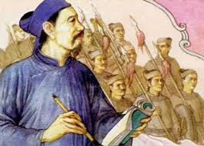

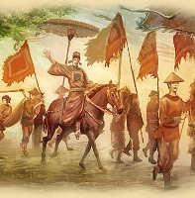
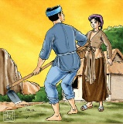
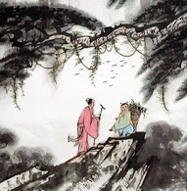
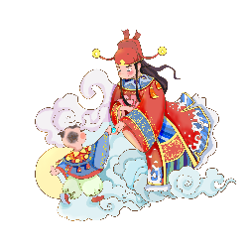


Ghép từ khóa ở khung vàng vào đúng nội dung của nó
Ở ẩn
3
Nhà Lê
16
Truyền kì
Hải Dương
Vợ chàng Trương
Vũ Nương
Hải Phòng
Mạn lục
Văn bản là câu chuyện thứ …. trong tập truyện
Quê của tác giả
Văn bản được sáng tạo thêm từ truyện cổ tích …
Triều đại tác giả sống
Tác giả làm quan 1 năm rồi xin về quê ….
Thể loại của văn bản: Truyện …
Tên tác phẩm duy nhất của tác giả: Truyền kì …
Văn bản được chia làm … phần

Slide 18

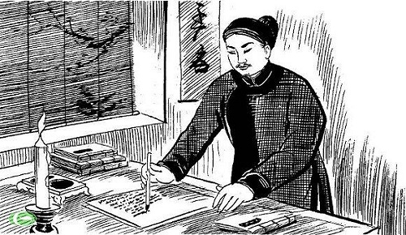
2. Tác giả, tác phẩm
a. Tác giả
Quê: Huyện Thanh Miện, tỉnh Hải Dương
Hoàn cảnh sống: ~ Thế kỉ XVI, triều đình nhà Lê khủng hoảng, nội chiến kéo dài
Cuộc đời: Học rộng tài cao, đỗ hương cống, làm quan 1 năm rồi xin về quê sống ẩn dật
Nguyễn Dữ (? - ?)
Sự nghiệp: Tác phẩm duy nhất Truyền kì mạn lục, được viết bằng chữ Hán
Notes:
Nguyễn Dữ quê ở Huyện Trường Tân, (Thanh Miện, Hải Dương ngày nay)
Ông sống vào khoảng thế kỉ XVI (Nhà Lê khủng hoảng, nội chiến kéo dài)
Ông là người học rộng tài cao (là học trò giỏi của Nguyễn Bỉnh Khiêm), đỗ hương cống (cử nhân) nhưng chỉ làm quan có một năm rồi xin về quê nuôi mẹ già, viết sách, sống ẩn dật ➔ Trí thức tâm huyết nhưng không gặp thời
PCST: Viết về: Người phụ nữ đức hạnh nhưng bị đẩy vào hoàn cảnh éo le, oan khuất, bất hạnh + Người trí thức có tâm huyết, bất mãn với thời cuộc, không chịu trói mình trong vòng chật hẹp
Truyền kì mạn lục là tác phẩm duy nhất của Nguyễn Dữ, viết bằng chữ Hán.
Giáo án của Hạnh Nguyễn: https://www.facebook.com/HankNguyenn

Slide 19

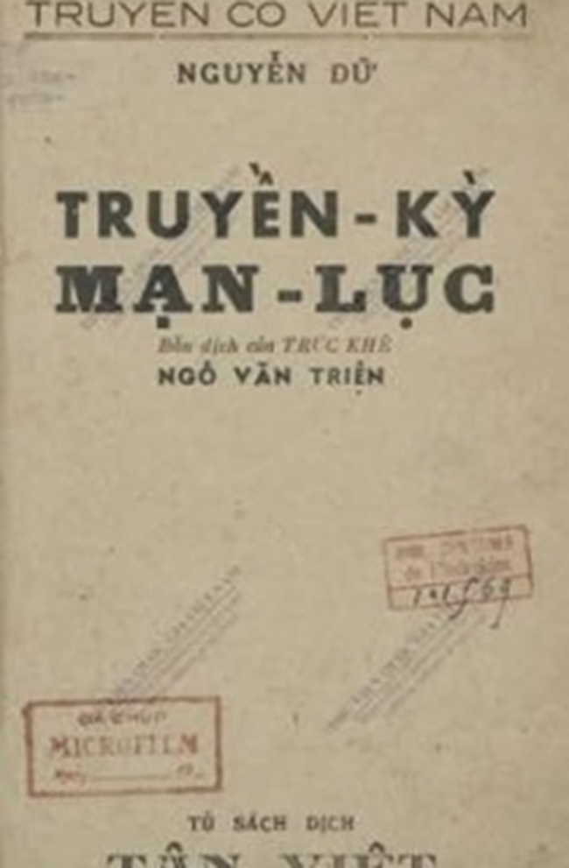
b. Tác phẩm
Xuất xứ:
Trích câu chuyện thứ 16/20 trong “Truyền kì mạn lục”
Bắt nguồn từ câu chuyện cổ tích Vợ chàng Trương, Nguyễn Dữ sáng tạo thêm các chi tiết kì ảo

Slide 20
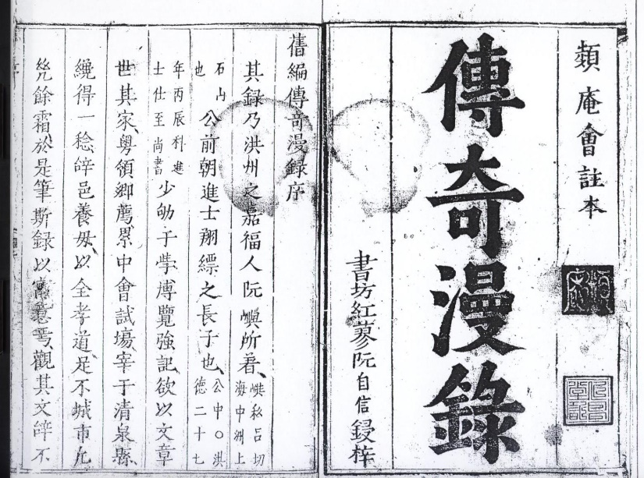

Slide 21
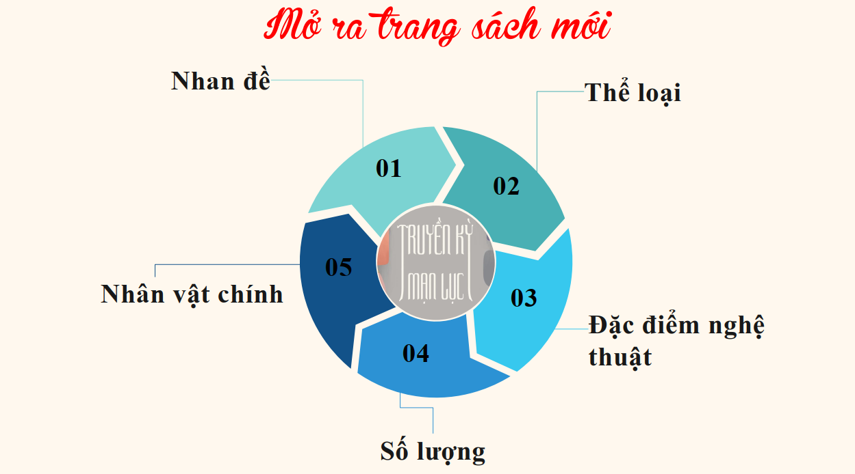
Notes:
Cho HS báo cáo sản phẩm đã chuẩn bị ở nhà: Mở ra trang sách mới “Truyền kỳ mạn lục”

Slide 22


Nhan đề
Thể loại
Ghi chép tản mạn những chuyện kì lạ được lưu truyền trong dân gian
Truyện truyền kỳ
01
02
05
Nhân vật chính
03
Những người phụ nữ đức hạnh nhưng cuộc đời lại bất hạnh; Những trí thức bất mãn thời cuộc, sống ẩn dật
Đặc điểm nghệ thuật
04
Thường có yếu tố kì ảo
Số lượng
Gồm 20 truyện
Notes:
“Truyền kỳ mạn lục” nghĩa là ghi chép tản mạn những câu chuyện kì lạ được lưu truyền trong dân gian, đây là tập truyện duy nhất còn lại của Nguyễn Dữ đến ngày nay
Tác phẩm được viết theo thể truyền kỳ, là một thể loại văn xuôi tự sự, có nguồn gốc từ Trung Quốc và thịnh hành từ thời nhà Đường thường có yếu tố kì ảo nhưng vẫn hướng người đọc nhận thức sâu sắc về số phận cuộc đời con người trong xã hội phong kiến xưa.
“Truyền kỳ mạn lục” của Nguyễn Dữ gồm 20 truyện, đề tài phong phú, nhân vật chính thường là những người phụ nữ đức hạnh, có nhan sắc, khao khát hạnh phúc nhưng cuộc đời lại bất hạnh, éo le, oan khuất. Hoặc là những trí thức tâm huyết nhưng bất mãn giữa thời cuộc không chịu trói mình trong vòng danh lợi. Qua 2 hình tượng nhân vật trên, truyện lên án xã hội phong kiến, vạch trần bộ mặt xấu xa của bọn thống trị và đề cao khát vọng đời thường. Có thể nói, Nguyễn Dữ đã gửi gắm vào trong tác phẩm của mình tất cả những tâm tư, tình cảm, khát vọng của một người trí thức có lương tri.

Slide 23
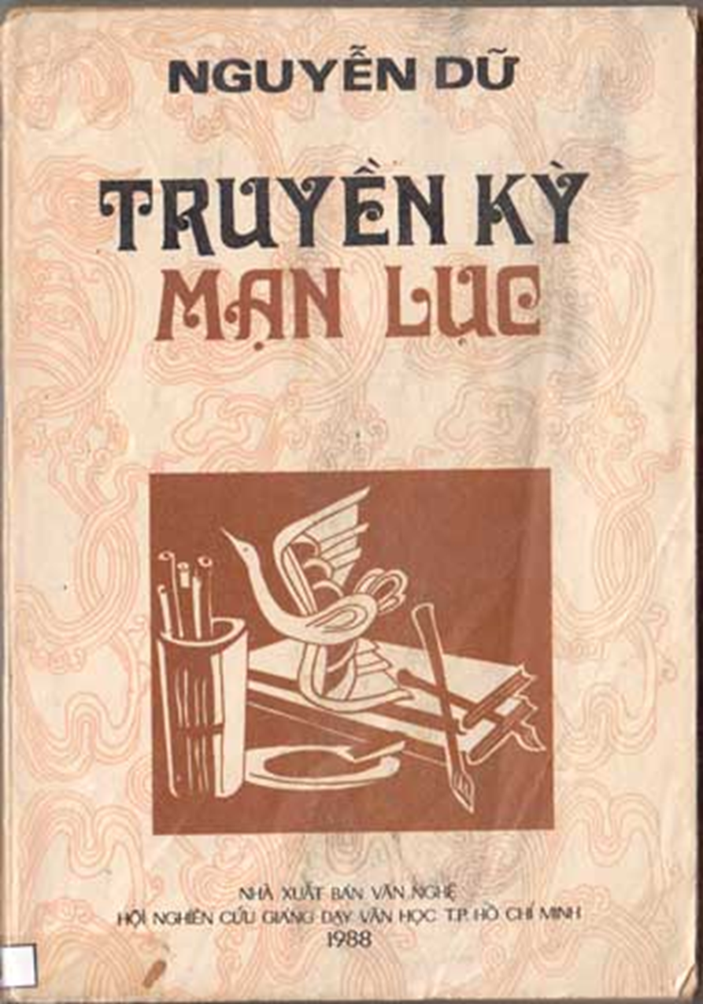
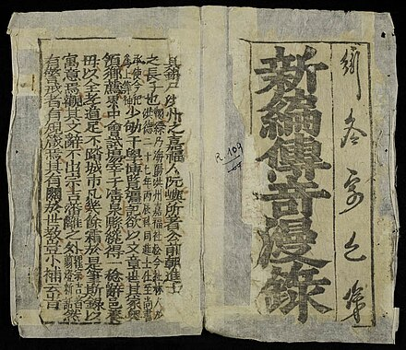
“…Truyền kỳ mạn lục còn là tập truyện có nhiều thành tựu nghệ thuật, đặc biệt là nghệ thuật dựng truyện, dựng nhân vật. Nó vượt xa những truyện ký lịch sử vốn ít chú trọng đến tính cách và cuộc sống riêng của nhân vật, và cũng vượt xa truyện cổ dân gian thường ít đi sâu vào nội tâm nhân vật. Tác phẩm kết hợp một cách nhuần nhuyễn, tài tình những phương thức tự sự, trữ tình và cả kịch, giữa ngôn ngữ nhân vật và ngôn ngữ tác giả, giữa văn xuôi, văn biền ngẫu và thơ ca. Lời văn cô đọng, súc tích, chặt chẽ, hài hòa và sinh động. Truyền kỳ mạn lục là mẫu mực của thể truyền kỳ, là "thiên cổ kỳ bút", là "áng văn hay của bậc đại gia", tiêu biểu cho những thành tựu của văn học hình tượng viết bằng chữ Hán dưới ảnh hưởng của sáng tác dân gian…”
(Theo GS. Bùi Duy Tân)
Notes:
GV bình thêm: “Nguyễn Dữ, bằng tài năng kì lạ, đã thổi vào nhân vật sức sống lạ kì, mỗi nhân vật một số phận, một tư cách riêng với tư cách là một con người cá nhân chịu trách nhiệm trước việc mình làm. Thông qua những số phận cụ thể đó, Nguyễn Dữ đã khái quát cuộc sống ở trình độ bậc thầy về nghệ thuật mà khó có tác giả văn học trung đại nào ở Việt Nam đạt được. Qua số phận các nhân vật của mình, Nguyễn Dữ gửi tới đời sau thông điệp: Ở thời đại ông, không một người phụ nữ nào có hạnh phúc cả cho dù họ sống theo kiểu nào. Ngoan ngoãn, thủy chung, làm trọn phận người vợ, người mẹ hoặc phá phách,... thì cái chết cả về vật chất lẫn tinh thần đều là chung cục cho mọi kiếp đàn bà...”
(Theo Nguyễn Đăng Na, Đặc điểm văn học trung đại Việt Nam – Những vấn đề văn xuôi tự sự, NXB Giáo dục, Hà Nội, 2001)

Slide 24
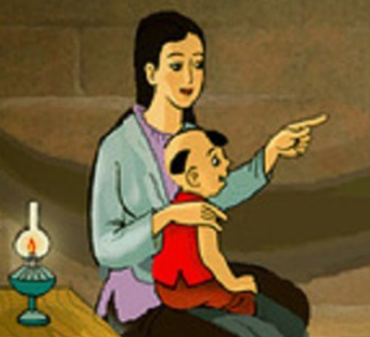

2. Tác giả, tác phẩm
b. Tác phẩm
Chuyện người con gái Nam Xương
- Xuất xứ: là truyện thứ 16 trong số 20 truyện của tập “Truyền kì mạn lục”.
- Nguồn gốc: truyện dân gian “Vợ chàng Trương”
- Chủ đề: niềm xót xa, thương cảm đối với số phận bi kịch của người phụ nữ trong xã hội phong kiến cũng như tấm lòng nâng niu, trân trọng đối với những phẩm chất đẹp đẽ của họ
Notes:
“Chuyện người con gái Nam Xương” có nguồn gốc từ truyện dân gian “Vợ chàng Trương”
Chuyện người con gái Nam Xương là truyện thứ 16 trong số 20 truyện của tập “Truyền kì mạn lục”. Với việc kết hợp nhuần nhuyễn giữa yếu tố kì ảo và yếu tố hiện thực trong tác phẩm, nhà văn đã thể hiện niềm xót xa, thương cảm đối với số phận bi kịch của người phụ nữ trong xã hội phong kiến cũng như tấm lòng nâng niu, trân trọng đối với những phẩm chất đẹp đẽ của họ.
GV giới thiệu thêm về Bối cảnh lịch sử đầy biến động ở nước ta trong thế kì XVI: các cuộc chiến tranh phi nghĩa đã đẩy người dân vào cảnh lầm than

Slide 25
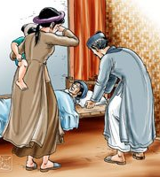
b. Tác phẩm
Bố cục:
P1: Từ đầu đến với cha mẹ đẻ mình : Giới thiệu Vũ Nương – Trương Sinh và cuộc sống của Vũ Nương khi chồng đi lính.
P2: Tiếp đến việc trót đã qua rồi : Nỗi oan thất tiết và hành động tự trầm của Vũ Nương.
P3: Còn lại: Vũ Nương được giải oan

Slide 26
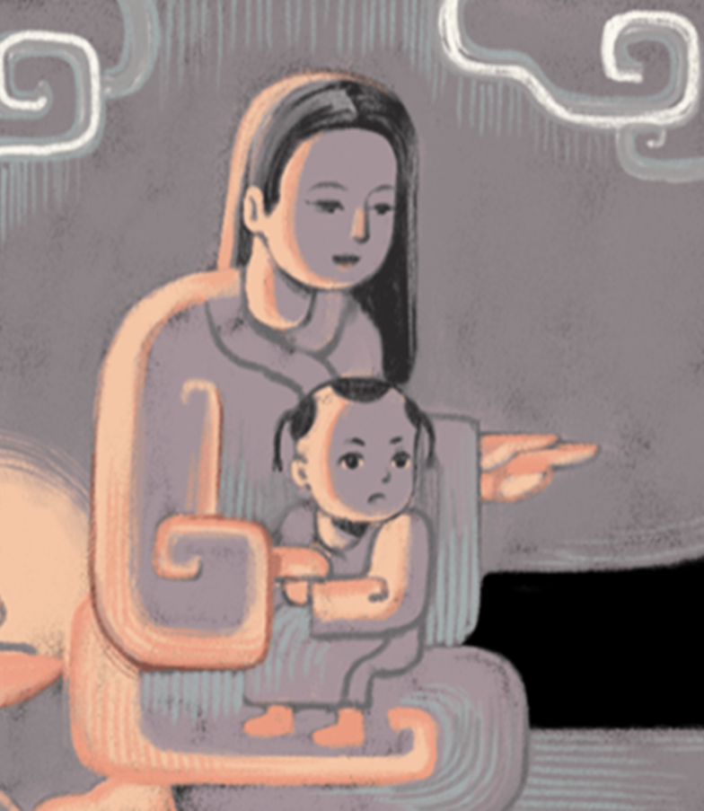
II.
Khám phá văn bản

Slide 27
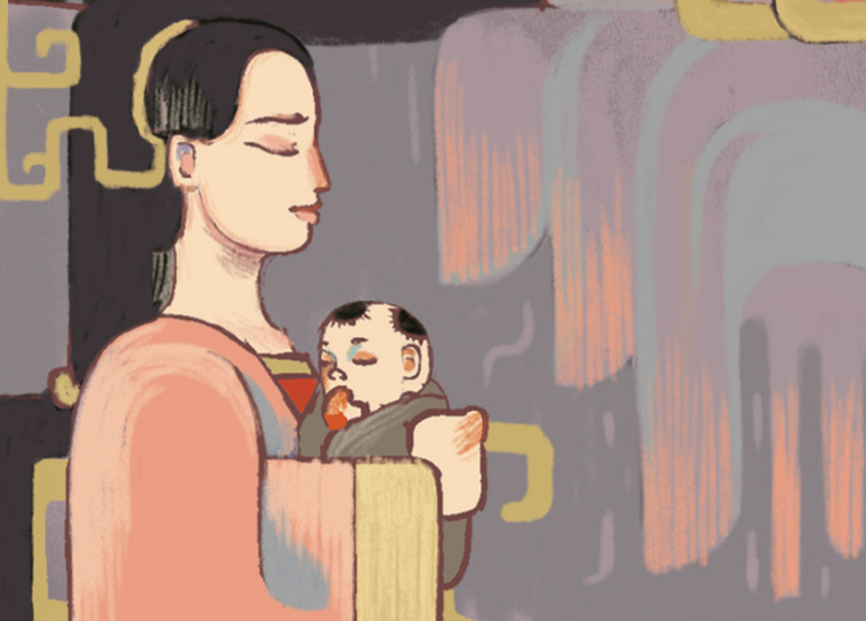
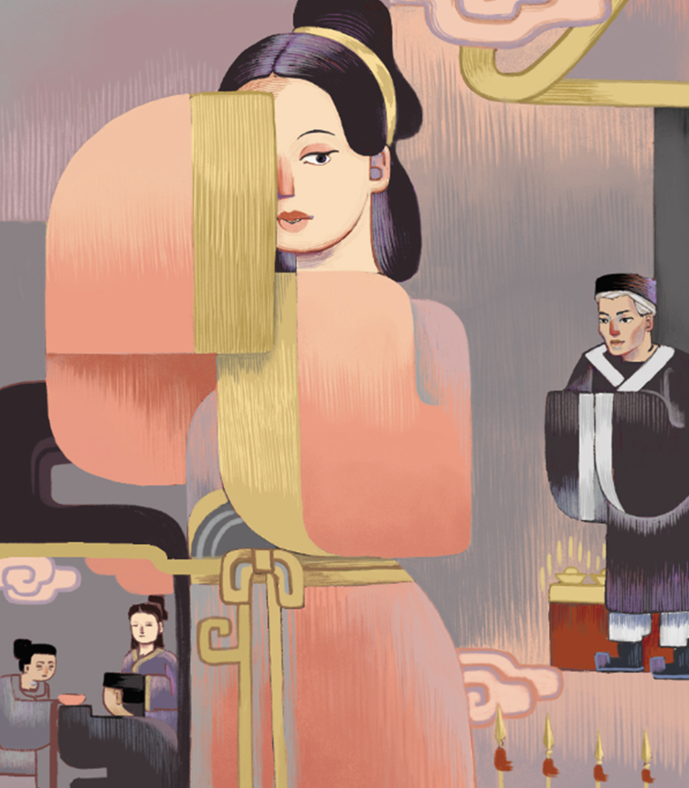
1.
Bối cảnh và CỐt truyện

Slide 28
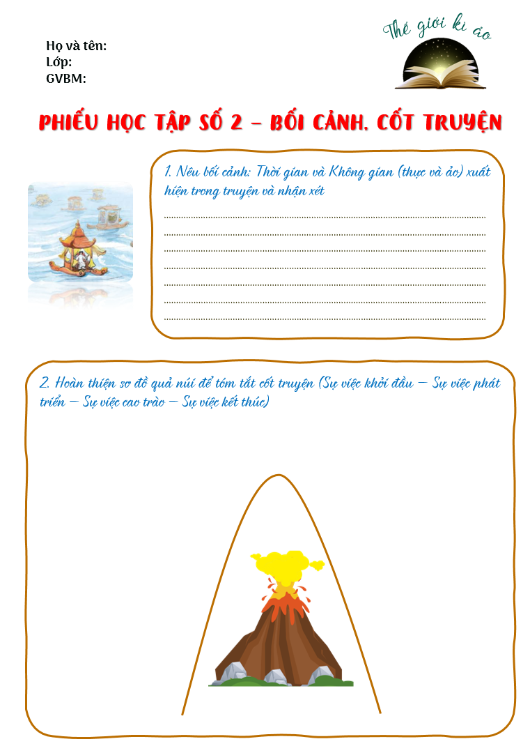
Làm việc nhóm
Hoàn thiện Phiếu học tập số 2
Chia sẻ Phiếu với cả lớp

Slide 29
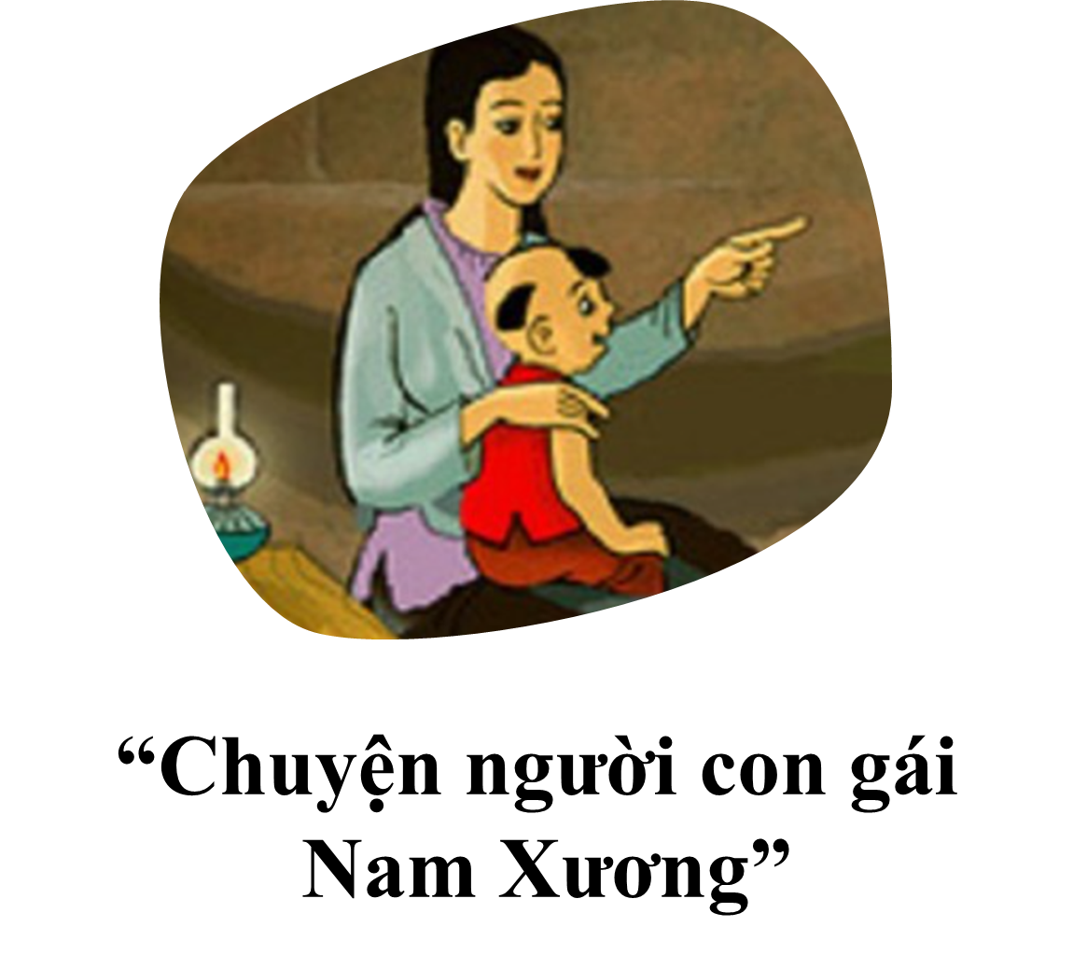
a. Bối cảnh
Không gian, thời gian thực: địa danh (bến đò Hoàng Giang, ải Chi Lăng), thời điểm (cuối đời Khai Đại nhà Hồ), sự kiện (quân Minh xâm lược), ...
Phan Lang là cầu nối giữa 2 bối cảnh thực và ảo
Không gian, thời gian ảo: địa danh (giấc mộng của Phan Lang, động rùa của Linh Phi, gác Triêu Dương), …
Notes:
Không gian, thời gian thực thể hiện qua những chi tiết nói về nơi sinh sống, nghề nghiệp và các mối quan hệ của Phan Lang với Vũ Nương và Trương Sinh, chi tiết Phan Lang nhắc đến nhà cửa, cây cối, phần mộ tổ tiên,… của gia đình Vũ Nương: địa danh (bến đò Hoàng Giang, ải Chi Lăng), thời điểm lịch sử (cuối đời Khai Đại nhà Hồ), sự kiện lịch sử (quân Minh xâm lược nước ta, nhiều người chạy trốn ra ngoài bể, rồi bị đắm thuyền),...
Không gian, thời gian ảo được thể hiện qua những chi tiết miêu tả cuộc sống của Phan Lang ở nơi cung nước: dạt vào động rùa của Linh Phi, được đãi tiệc và gặp Vũ Nương; sau đó Phan Lang được sứ giả Xích Hỗn rẽ nước đưa về…
→ Phan Lang đã cầm theo tín vật của Vũ Nương và trở về nhân gian, nói với Trương Sinh ước nguyện của Vũ Nương (Trương Sinh phải lập đàn bên sông). Như vậy, Phan Lang là chiếc cầu nối giữa hai cõi, là nhân tố kết nối giúp Vũ Nương có điều kiện trở về để giải tỏ nỗi oan với Trương Sinh, nhờ đó, Trương Sinh hiểu ra mọi điều về vợ, dù đã quá muộn màng.
Giáo án của Hạnh Nguyễn (0975152531): https://www.facebook.com/HankNguyenn

Slide 30
Cốt truyện
Sắp xếp các sự việc sau theo trình tự diễn biến của tác phẩm
2. Phan Lang đã được Linh Phi cứu để trả ơn. Tình cờ, chàng gặp Vũ Nương nên khuyên nàng trở về và chuyển lời đến chồng nàng.
1. Trương Sinh trở về. Chỉ vì câu nói ngây thơ của đứa con trai mà chàng ghen tuông mù quáng khiến vợ phải trầm mình tự tử.
3. Vũ Thị Thiết (nhà nghèo nhưng đẹp người, đẹp nết) lấy Trương Sinh (gia đình khá giả những ít học, tính hay ghen).
4. Trương Sinh lập đàn giải oan. Vũ Nương trở về trên sông, nói với chồng mấy lời cho tỏ nỗi oan khuất rồi dần dần biến mất.
5. Trương Sinh đi lính. Ở nhà, Vũ Nương đã làm tròn bổn phận của người vợ: lo cho con nhỏ, hiếu thảo với mẹ chồng đến khi bà mất.

Slide 31
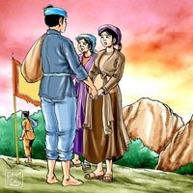

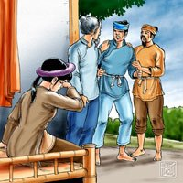
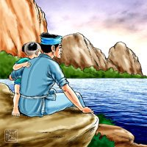
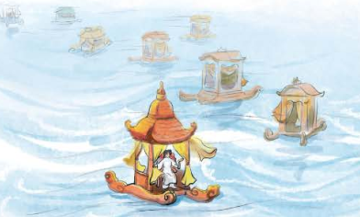
b. Cốt truyện
3. Vũ Thị Thiết (nhà nghèo nhưng đẹp người, đẹp nết) lấy Trương Sinh (gia đình khá giả những ít học, tính hay ghen).
5. Trương Sinh đi lính. Ở nhà, Vũ Nương đã làm tròn bổn phận của người vợ: lo cho con nhỏ, hiếu thảo với mẹ chồng đến khi bà mất.
1. Trương Sinh trở về. Chỉ vì câu nói ngây thơ của đứa con trai mà chàng ghen tuông mù quáng khiến vợ phải trầm mình tự tử.
2. Phan Lang đã được Linh Phi cứu để trả ơn. Tình cờ, chàng gặp Vũ Nương nên khuyên nàng trở về và chuyển lời đến chồng nàng.
4. Trương Sinh lập đàn giải oan. Vũ Nương trở về trên sông, nói với chồng mấy lời cho tỏ nỗi oan khuất rồi dần dần biến mất.
→ Cốt truyện được tổ chức theo trình tự tuyến tính
Notes:
Giáo

